Slide 1


Актюбинский филиал НАО «Республиканская научно-техническая библиотека»
Автоматика и телемеханика — две стороны одной системы

Slide 2

Акишев К. М., Тулегулов А. Д. Жамангарин Д. С.
Проектирование, автоматизация и управление технологическими процессами — Алматы, 2022. — 85 с.
Посвящено основам проектирования автоматизированных систем управления технологическими процессами. В работе рассматриваются принципы построения и функционирования систем автоматизации, методы управления технологическими процессами, а также вопросы выбора и применения средств автоматизации. Особое внимание уделяется современным подходам к проектированию, обеспечению надежности и эффективности автоматизированных систем. Пособие предназначено для студентов технических специальностей, обучающихся по направлениям автоматизации и управления, а также может быть полезно специалистам, занимающимся проектированием и эксплуатацией систем автоматизации.

Slide 3

Бушуев С. Д., Михайлов В. С.
Автоматика и автоматизация производственных процессов - Москва, 1990. — 256 с.
В учебнике рассматриваются элементы теории автоматического управления, современные средства автоматики и способы автоматизации производственных процессов предприятий строительной индустрии. Значительное внимание уделяется принципам функционирования и построения микропроцессорных систем управления технологическими процессами. Излагаются прикладные системы автоматики и автоматизации строительного производства, построенные на базе лояльных и централизованных средств контроля и управления. Описываются методы управления автоматизированным электроприводом механического оборудования, элементы роботизации и гибкие производственные системы на предприятиях строительной индустрии.

Slide 4

Ерофеев А. А. Теория автоматического управления— Санкт-Петербург, 2002. - 302 с.
Учебное пособие А. А. Ерофеева «Теория автоматического управления» посвящено изучению основных принципов и методов анализа и синтеза систем автоматического управления. В книге рассматриваются математические модели динамических систем, устойчивость, качество регулирования, а также основные законы и структуры систем управления. Материал изложен в доступной форме и сопровождается примерами, что способствует лучшему усвоению теоретических положений. Пособие предназначено для студентов технических вузов, обучающихся по направлениям автоматизации, управления и смежным специальностям.

Slide 5
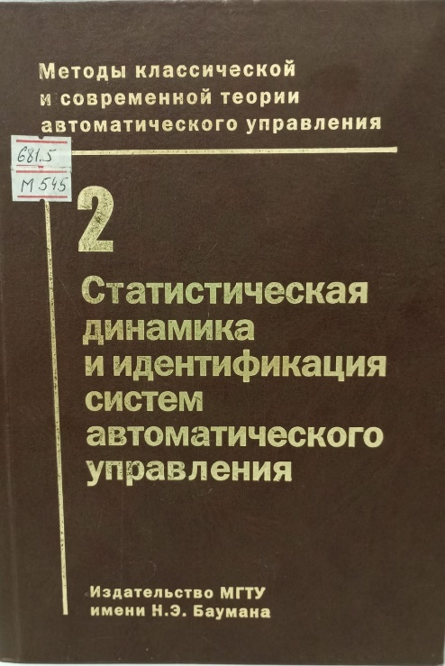
Под редакцией Н.Д. Егупов, К.А. Пупков
Статистическая динамика и идентификация систем автоматического управления –Москва, 2004. - 640 с.
Книга посвящена теоретическим и прикладным вопросам статистического анализа динамических систем автоматического управления. Рассматриваются методы описания и исследования систем в условиях неопределённости, случайных возмущений и шумов измерений. Значительное внимание уделено задачам идентификации — построению математических моделей динамических объектов по экспериментальным данным.
Книга предназначена для студентов старших курсов, магистрантов, аспирантов и специалистов в области автоматического управления, прикладной математики и системного анализа.

Slide 6
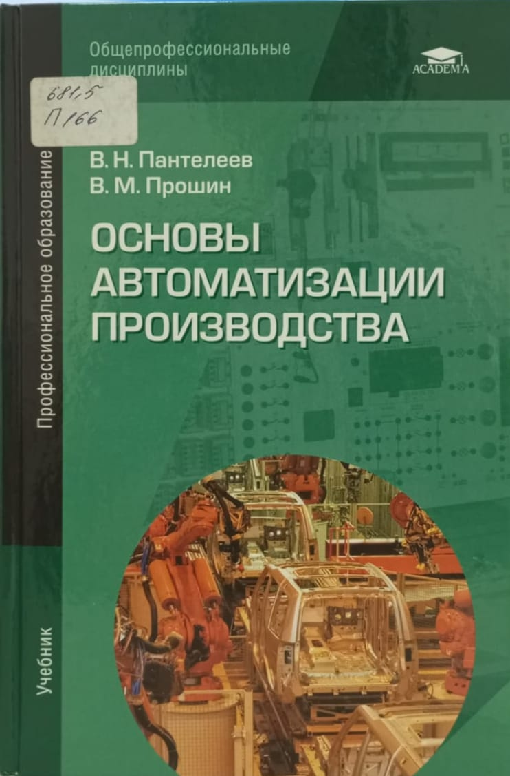
Пантелеев В.Н. Основы автоматизации производства : учебник для учреждений нач. проф. образования /— М. : Издательский центр «Академия», 2013. — 208 с.
Рассмотрены общие подходы и методы автоматизации технологических процессов. Приведены принципы построения автоматизированных систем управления технологическими процессами и средства, с помощью которых они реализуются. Учебник подготовлен в соответствии со спецификой Московской региональной системы профессионального образования. Учебник может быть использован при изучении общепрофессиональной дисциплины ОП «Основы автоматизации производства» в соответствии с Федеральным государственным образовательным стандартом начального профессинального образования. Для учащихся учреждений начального профессионального образования.

Slide 7
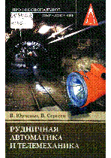
Юрченко В.С., Сергеев В.В. Рудничная автоматика и телемеханика: Учебник.- Астана, 2011.- 276 с.
Учебник посвящён вопросам автоматизации и телемеханизации процессов горного производства. Рассматриваются принципы построения и функционирования систем рудничной автоматики, средства контроля и управления технологическими процессами, а также методы передачи, обработки и отображения информации в условиях подземных горных работ.
Изложены основы автоматического управления горными машинами и установками, системы сигнализации, защиты и диспетчерского контроля, а также требования к надёжности и безопасности рудничных автоматизированных систем. Материал сопровождается структурными схемами и практическими примерами.
Учебник предназначен для студентов технических специальностей, обучающихся по направлениям горного дела, автоматизации и электромеханики, а также может быть полезен инженерам и специалистам горнодобывающей отрасли.

Slide 8


Коллекция книг из Электронно - Библиотечной Системы «Znanium»
Жила, В. А. Автоматика и телемеханика систем газоснабжения: Учебник - Москва, 2021. - 238 с.
Излагаются пpинципы действия и описание констpукций пpибоpов контpоля, автоматических pегулятоpов, устpойств сигнализации, защиты и блокиpовки, наиболее pаспpостpаненных в системах газоснабжения. Анализиpуются вопpосы автоматического pегулиpования. Описываются датчики, pегулятоpы, исполнительные механизмы. Пpиводятся схемы автоматизации pазличных котлов. Для студентов учpеждений сpеднего пpофессионального обpазования.

Slide 9


Исанова, А. В. Проектирование газораспределительных пунктов с применением телемеханики учета расхода газа:
Учебное пособие / Москва, 2021. - 100 с.
Рассмотрены вопросы телемеханизации учета расхода газа непосредственно в газораспределительных пунктах. Приведены необходимые зависимости и графики для подбора оборудования газорегуляторного пункта. Даны технические характеристики оборудования для регулирования давления при переменных расходах. Для студентов, изучающих устройство городских инженерных сетей и систему газоснабжения. Может быть полезно при выполнении курсовых и дипломных проектов.

Slide 10
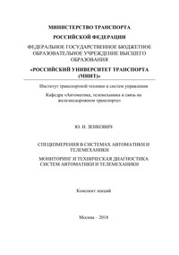
Зенкович, Ю. И. Специзмерения в системах автоматики и телемеханики. Мониторинг и техническая диагностика систем автоматики и телемеханики : конспект лекций / Москва - 2018. - 69 с
.
Рассмотрены вопросы измерения и методик определения первичных параметров электрических рельсовых линий. Представлены основные технические средства, используемые при измерениях в устройствах железнодорожной автоматики и телемеханики. Дан анализ работы измерительных средств с учётом влияния эксплуатационных факторов. Приводятся методы статистической обработки результатов измерений, в том числе регрессионный анализ, используемый для получения эмпирических парных зависимостей на основе результатов измерений.

Slide 11


Жила, В. А. Автоматика и телемеханика систем газоснабжения : учебник. Москва : ИНФРА-М, 2026. — 232 с.
В учебнике излагаются принципы действия и описание конструкций приборов контроля, автоматических регуляторов, устройств сигнализации, защиты и блокировки, наиболее распространенных в системах газоснабжения. Анализируются вопросы автоматического регулирования. Описываются датчики, регуляторы, исполнительные механизмы. Приводятся схемы автоматизации различных котлов. Для студентов учреждений среднего профессио нального образования.

Slide 12

А. В. Антонов, Е. И. Голякова, И. В. Сацук,
Краткий курс лекций по дисциплине «Производственная и пожарная автоматика» : учебное пособие / - Москва, 2023. - 296 с.
Учебное пособие включает в себя основные разделы учебной дисциплины «Производственная и пожарная автоматика»: основные понятия теории автоматического регулирования, автоматизированные системы управления пожарной безопасностью технологических процессов, классификация и общие технические требования к установкам пожарной автоматики. Содержит теоретический материал и вопросы для самоконтроля. Учебное пособие предназначено для обучающихся по направлению подготовки 20.03.01 Техносферная безопасность. Может быть использовано для самостоятельного изучения дисциплины обучающимися и в практической деятельности специалистов в области обеспечения пожарной безопасности.

Slide 13

Кутумов, Ю. Д. Автоматика ликвидации асинхронного режима: : учебно-методическое пособие Москва, 2024. - 124 с.
Содержит описание особенностей асинхронного режима в электроэнергетических системах, основные требования нормативных документов к устройствам автоматической ликвидации асинхронного режима, описание и основные положения методики выбора уставок устройств AJTAP на электромеханической и на микропроцессорной элементной базе. Включен материал, посвященный моделированию работы автоматики ликвидации асинхронного режима в программном комплексе RUSTab. Для практических занятий и для самостоятельной работы студентов направления подготовки «Электроэнергетика и электротехника», обучающихся по программам бакалавриата и магистратуры.

Slide 14


Агафонов, А. И. Современная релейная защита и автоматика электроэнергетических систем : учебное пособие Москва, 2025. - 300 с.
Рассмотрены основные принципы построения релейной защиты и автоматики электроэнергетических систем; типовые схемы соединений трансформаторов тока; работа, оценка и область применения базовых схем релейной защиты и автоматики. Для студентов электроэнергетических направлений подготовки, а также специалистов в области энергетики и электротехники.

Slide 15

Актюбинский филиал НАО «Республиканская научно-техническая библиотека»
► Сұрақтарыңыз болса, бізге хабарласыңыз:
► По всем интересующим Вас вопросам можете обращаться:
► г. Актобе, ул. Есет батыра 158 А
► E-mail: aktobe.biblioteka.rntb@gmail.com
► наш инстаграм: aktobe_techlibrary
► тел. +7 7132 56 37 04

